Slide 1



PORTARE IL ML IN PRODUZIONE CON SHINY
“Shiny e R”
una sfida alla data visualization

Slide 2
Chi sono?
Ciao a tutti.. Sono Marco Cortese Data Scientist in Healthy Reply SpA e oggi vi parlerò di come creare una web app interattiva che consente mettere in produzione un modello di ML scritto in codice R attraverso il package Shiny..

Slide 3
CONTENUTI
01
02
SHINY?
R+ SHINY
03
04
DEPLOY
APPLICAZIONE
Cos’è? Link, account e primi passi
Codice
Caso studio online

Slide 4
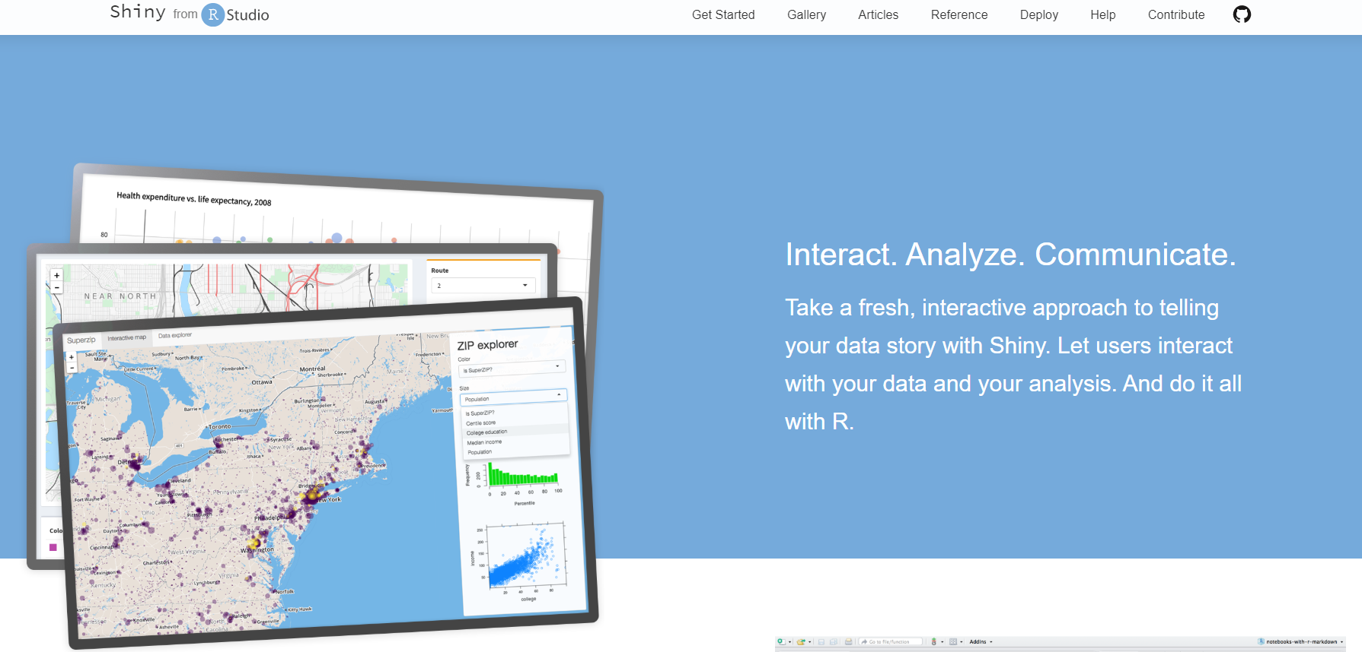
01 SHINY
Shiny è un package R molto particolare in quanto consente di creare web app e dashboard interattive con l’ausilio del linguaggio R e quindi consente di estendere la visualizzazione di report e output di algoritmi di ML.
La caratteristica più interessante di questo package è che ti consente di effettuare il deploy della tua «shiny app». Distinguiamo 3 differenti livelli:
Shiny Server Open Source
Shinyapps.io
Rstudio Connect Server
Naturalmente tali differenze sono rispecchiate sia nelle diverse potenzialità sia nell’aspetto economico.
Nel seguente Meetup si approfondirà il deploy attraverso Shinyapps.io

Slide 5
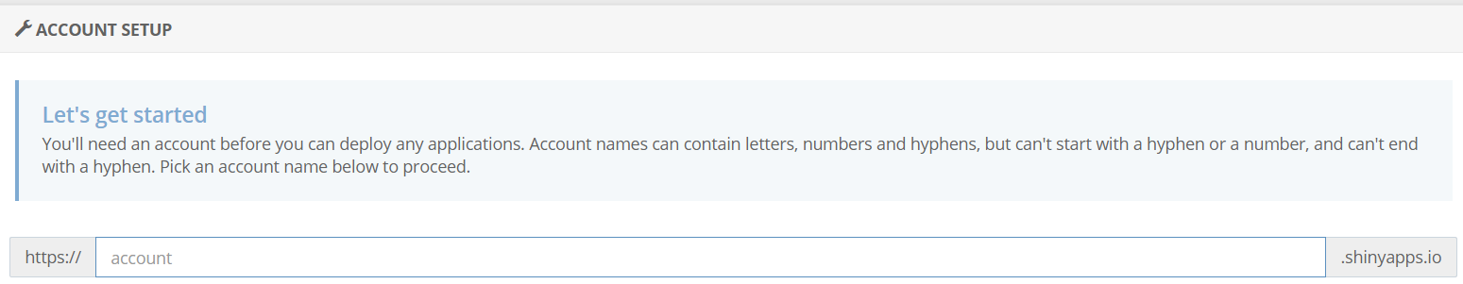
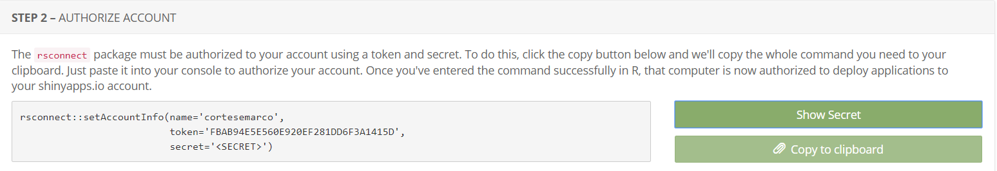
01 SHINY
Primi passi in shiny:
Creare un account al sito https://www.shinyapps.io/admin/#/login
Inserire le informazioni per la creazione del link della propria pagina «.shinyapps.io»
Attraverso il tasto «Show Secret» sarà possibile visionare l’intera stringa di connessione all’account da inserire in Rstudio.

Slide 6
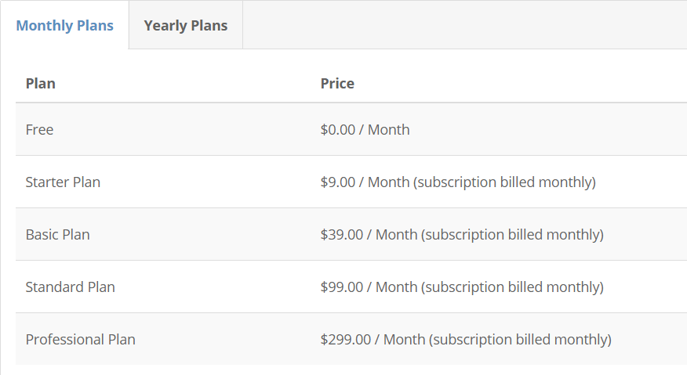
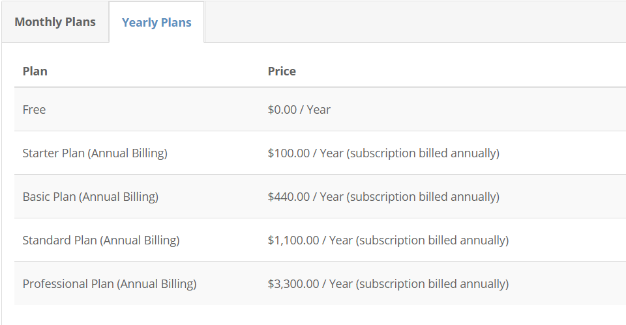
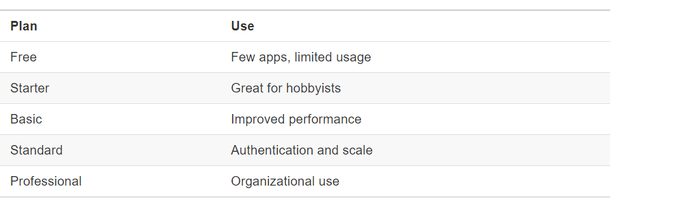
01 SHINY
PRICING

Slide 7
02 R + SHINY
La stesura del codice e l’organizzazione dello script in R necessita alcune modifiche nel linguaggio…
–non è propriamente il linguaggio R a cui siamo abituati, ma non spaventatevi, niente di serio.-
Server
La parte di script contenente la fase di ingestion dei dati, l’inizializzazione delle variabili e la creazione di eventuali modelli di ML prende il nome di server
server<-function(input,output){
...
}
ui
La parte di script contenente la modellazione della nostra applicazione web prende il nome di ui.
ui<-fluidPage(
...
)

Slide 8
02 R + SHINY
I
A
C
R
INPUT
ACTION
CHOICE
RANGE
I WIDGET
Consentono di importare file o di inserire i valori delle variabile direttamente da console
Consento di creare pulsati o testi interattivi per svolgere attività
Consentono di attribuire il valore alle variabili o di selezione 1 o più di esse attraverso delle box di scelta
Consentono di attribuire il valore alle variabili attraverso range o intervalli

Slide 9
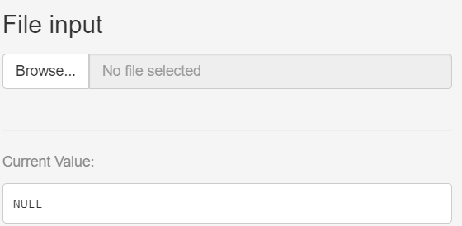
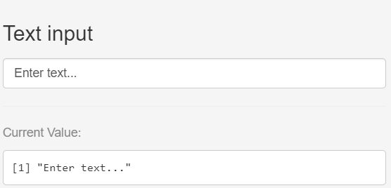
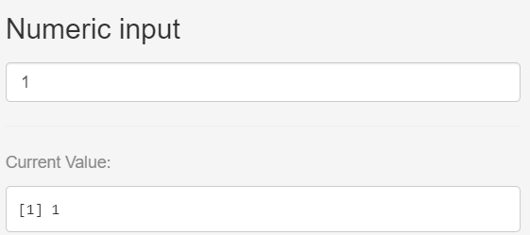
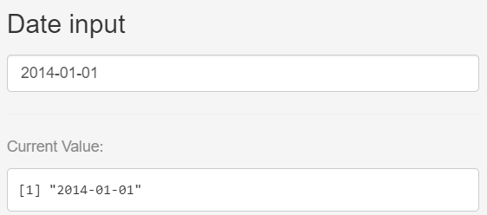
02 R + SHINY
I WIDGET
server<-function(input,output){
#file
output$valueFile <- renderPrint({ str(input$file) })
#text
output$valueText <- renderPrint({ input$text })
#numeric
output$valueNumeric <- renderPrint({ input$num })
#data
output$valueData <- renderPrint({ input$date })
}
ui<-fluidPage(
#file
fileInput("file", label = h3("File input")),
hr(),
fluidRow(verbatimTextOutput("valueFile"))
#text
textInput("text", label = h3("Text input"), value = "Enter text..."),
fluidRow(verbatimTextOutput("valueText"))
#numeric
numericInput("num", label = h3("Numeric input"), value = 1),
fluidRow(verbatimTextOutput("valueNumeric")))
#data
dateInput("date", label = h3("Date input"), value = "2014-01-01"),
fluidRow(verbatimTextOutput("valueData"))
)

Slide 10
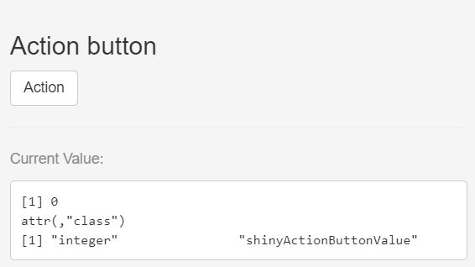
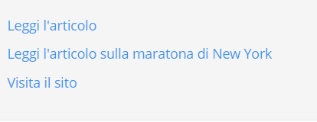
02 R + SHINY
I WIDGET
server<-function(input,output){
#button
output$valueButton <- renderPrint({ input$action })
}
ui<-fluidPage(
#button
actionButton("action", label = "Action"),
hr(),
fluidRow(verbatimTextOutput("valueButton"))
#link
helpText( a("Leggi l’articolo", href="https://......com")
)

Slide 11
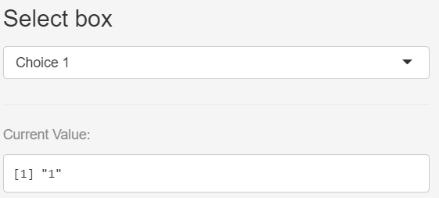
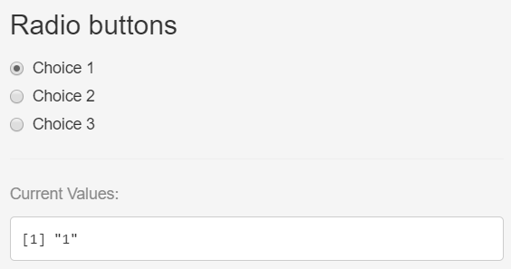
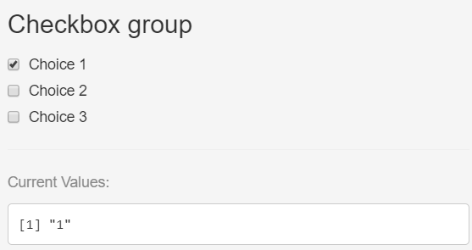
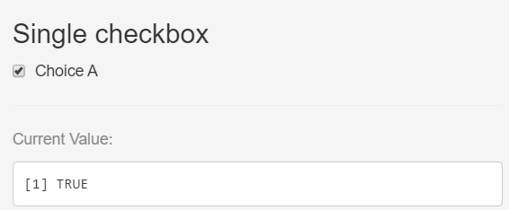
02 R + SHINY
I WIDGET
server<-function(input,output){
#Select
output$valueSelect <- renderPrint({ input$select })
#Radio
output$valueRadio <- renderPrint({ input$radio })
#Group
output$valueCG <- renderPrint({ input$checkGroup })
#Single
output$valueCS <- renderPrint({ input$checkboxSingle })
}
ui<-fluidPage(
#Select
selectInput("select", label = h3("Select box"),
choices = list("Choice 1" = 1, "Choice 2" = 2, "Choice 3" = 3), selected = 1),
fluidRow(verbatimTextOutput("valueSelect"))
#Radio
radioButtons("radio", label = h3("Radio buttons"),
choices = list("Choice 1" = 1, "Choice 2" = 2, "Choice 3" = 3), selected = 1),
fluidRow(verbatimTextOutput("valueRadio"))
#Group
checkboxGroupInput("checkGroup", label = h3("Checkbox group"),
choices = list("Choice 1" = 1, "Choice 2" = 2, "Choice 3" = 3), selected = 1),
fluidRow(verbatimTextOutput("valueCG"))
#Single
checkboxInput("checkboxSingle", label = "Choice A", value = TRUE),
fluidRow(verbatimTextOutput("valueCS"))
)

Slide 12
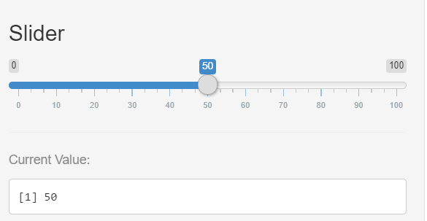
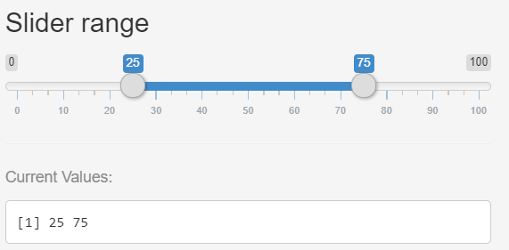
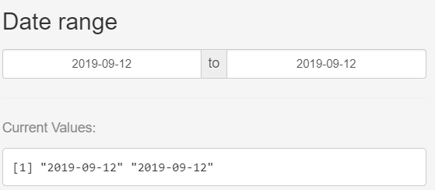
02 R + SHINY
I WIDGET
server<-function(input,output){
#Slider
output$valueSlider <- renderPrint({ input$slider })
#Slider Range
output$range <- renderPrint({ input$sliderRange })
#Data
output$valueDate <- renderPrint({ input$dates })
}
ui<-fluidPage(
#Slider
sliderInput("slider", label = h3("Slider"), min = 0, max = 100, value = 50)
fluidRow(verbatimTextOutput("valueSlider"))
#Slider Range
sliderInput("sliderRange", label = h3("Slider Range"),
min = 0, max = 100, value = c(25,75))
fluidRow(verbatimTextOutput("range"))
#Data
dateRangeInput("dates", label = h3("Date range")),
fluidRow(verbatimTextOutput("valueDate"))
)

Slide 13
02 R + SHINY
ML
Inserire il codice ui e server per algoritmo di cluster

Slide 14
02 R + SHINY
ML
Inserire il codice ui e server per algoritmo di regressione lineare

Slide 15
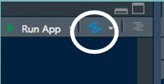
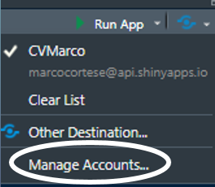
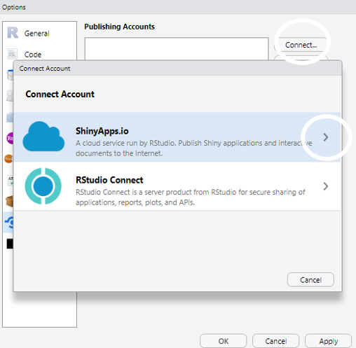
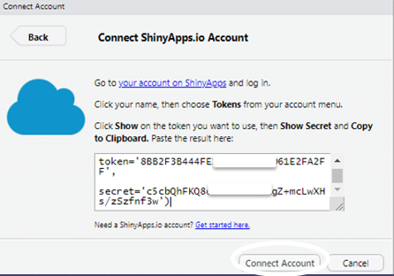
03 Deploy
Una volta creata la nostra shiny app in R utilizziamo il comando shinyApp(ui = ui, server = server), si aprirà una finestra con la nostra webApp, questa finestra è ancora in locale, procediamo quindi ora con il deploy.
1) Una volta salvata l’app in alto a destra dello script apparirà la dicitura RunApp che consente di eseguire tutto il codice in automatico ma soprattutto avremo la possibilità di pubblicarla attraverso l’icona blu di fianco.
2) Cliccando sull’icona si passa alla fase registrazione dell’account
Inseriamo l’intera stringa di connessione all’account che avevamo visto in fase di registrazione sul sito.

Slide 16
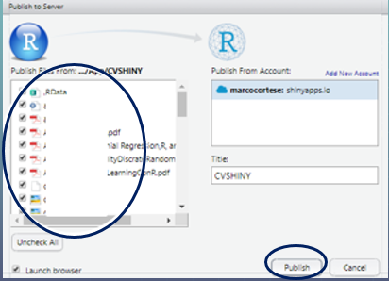
03 Deploy
Dopo aver registrato il nostro account anche su Rstudio possiamo proseguire con il deploy.
4) Clicchiamo nuovamente sull’icona blu «Publishing»
5) Selezioniamo i file utili per la pubblicazione della nostra app presenti nella directory di lavoro.
Cliccando su Publish partirà l’esecuzione automatica nella sezione deploy di R ed infine si aprirà il link con l’app, ed il gioco è fatto…

Slide 17
04 Use Case online
Link shiny app:

Slide 18
CONTACT
Domande?
marcocortese.stat@gmail.com
m.cortese@reply.it
www.reply.com

Slide 19
THANKS

